Slide 1
RadioGroup, RadioButton DEMo
Jaroslav Kudr pro OATGM

Slide 2
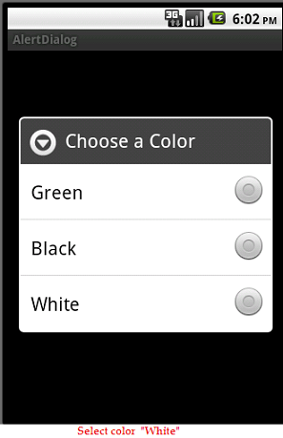
Cíl – práce s Radiogroup a radiobutton

Slide 3
DEMo
Vytvořte v existujícím solution working_with_tools nový projekt:
Název: RadioButton_DEMO3

Slide 4
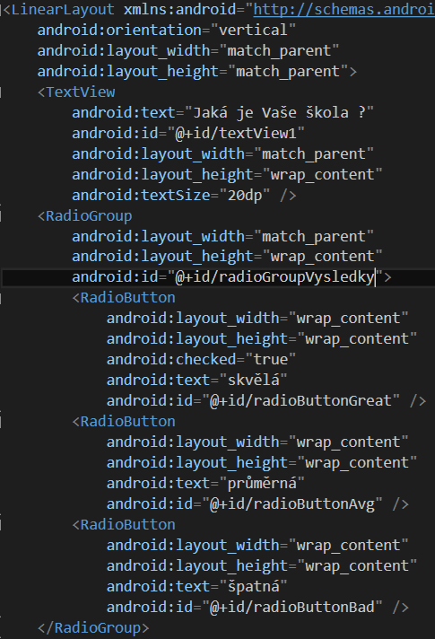
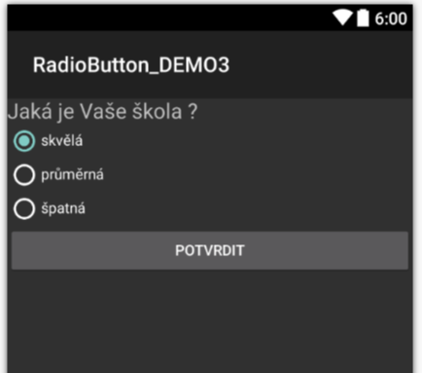
STEP 1
Layout aplikace:

Slide 5
STEP 2
Vytvořte metodu inicializaceUI, ovládací prvky jako globální proměnné projektu a načtěte layout v metodě OnCreate()
Pokud máte problém s krokem 2 vraťte se k prezentaci o práci s tlačítkem a zopakujte si uvedené úkoly.

Slide 6
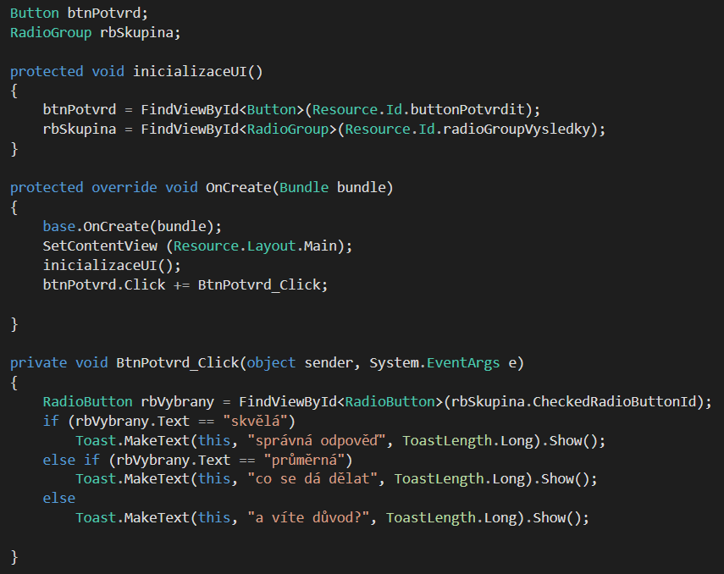
Step 3
Doplňte kód programu.

Slide 7
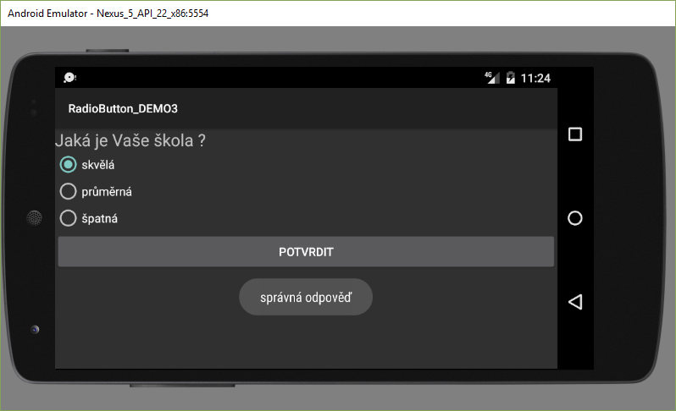
Závěr

Slide 8
Úkol
Znáte už Intenty.
Tlačítko v dané aplikaci změňte na Další. Přidejte další aktivitu s dalším dotazem týkajícím se Vaší školy se třemi možnostmi.
V každém setu odpovědí vyberte jednu odpověď jako správnou.
Na druhou aktivitu umístěte tlačítko Vyhodnotit.
Zobrazte uživateli kolik otázek z kolika možných měl dobře ve vyskakovacím oknu. Např.: „Odpověděl jste správně 1 ze 2 otázek“

